Slide 1

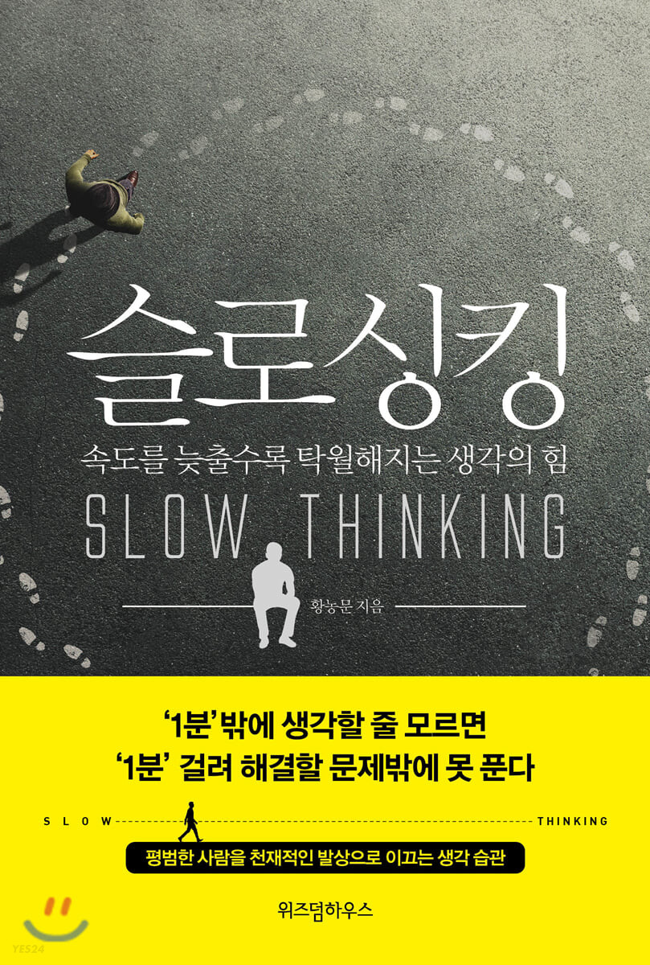

SLOW THINKING
슬로싱킹
작가 / 황논문

Slide 2






SLOW THINKING
목
차
01
02
03
04
05
06
작가 소개
책 소개 & 출처
주 제
사 례
효 과
후 기

Slide 3

SLOW THINKING
작가소개
홍논문
소 개
서울대학교 공과대학 금속공학과를 졸업, KAIST석.박사 학위를 받고 한국표준과학연구원 선임 및 책임 연구원, 미국 국립표준기술원과 일본 금속재료연구소의 객원 연구원
으로 근무, 현재 서울대학교 재료공학부 교수로 재직중
출처 어반브러시 Tommy

Slide 4
SLOW THINKING
책 소개 & 출처
소 개
『슬로싱킹』은 몰입의 기반이 되는 생각법 ‘슬로싱킹’의 원리를 몰입의 효과와 함께 상세히 다루어 황논문식 생각법을 집대성한 책으로, 업무나 공부에 집중하려는 모든 사람들이 스트레스 없이 자신의 가량을 온전히 발휘하는 데 도움이 되고자 쓰였다. 일상의 크고 작은 문제를 해결하고 역량을 최대로 발휘하게 하는 동시에 , 창의성을 성장시키고 가치관까지 변화 시키는 강력한 생각의 습관, ‘슬로싱킹’을 소개한다.
키 워 드
#몰입 #슬로싱킹 #선잠

Slide 5

SLOW THINKING
SLOW THINKING
주 제
작가소개
“
“
홍논문
슬로싱킹
몰 입
소 개
진지하지만 심각하지 않은 사람. 밝지만 가볍지 않은 사람.
일러스트레이더 겸 글쟁이이자 괜찮은 그래픽 디자이너.
1단계의 목표는 자신의 능력에 대해 자신감을 얻는데 있습니다. 2단계의 방법은 하루에 1번, 2주 동안 풀리지 않는 문제를 2시간 동안 생각하는 것이고 2단계는 힘들이지 않고 오래도록 생각하는 방법을 터득하는
과정이라는데 의미가 있다.
슬로싱킹 말하자면 ‘느긋하게, 그러나 1초도 멈춤 없이 계속해서 생각하라’는 것인데 어쩌면 생각이 너무 많아서 피곤한 누군가들에게 이게 통할까 싶기도 하지만 이 ‘슬로싱킹은’ 은’슬로’에 초점을 둔다.
”
”
출처 어반브러시 Tommy

Slide 6
SLOW THINKING
사 례
“
만유인력을 어떻게 발견 했냐는 질문에 아이작 뉴턴은 “내내 그생각만 했으니까” 라고 대답했다.
알베르트 아이슈타인도 ”나는 몇달이고 몇 년이고 생각하고 또 생각한다” 라고 말한 바 있다.
”
책 278p

Slide 7
SLOW THINKING
효 과
“
슬로싱킹을 익힌다는 것은 곧 생각의 습관을 바꾸는 과정이다. 그리고 단순 몰입으로 들어가는 과정뿐 아니라, 몰입을 유지해야 하는 이유도 제시했다. 한번 몰입된 상태에서는 유지하기도 쉽고, 강한 몰입을 하면 다음번에도 몰입하기 좀 더 쉽다는 것이다.
”
책 279p

Slide 8
SLOW THINKING
후 기
“완전 추천해요.”
힘들 때마다 꺼내 보며 위로 받고 싶은 책
소중한 사람에게 선물하면 좋을 책

Slide 9
SLOW THINKING
감사합니다.

